Slide 1
МКДОУ АГО «Ачитский детский сад «Улыбка» – филиал Уфимский детский сад «Радуга»
Фотоотчет по неделе патриотического воспитания
2017 год

Slide 2
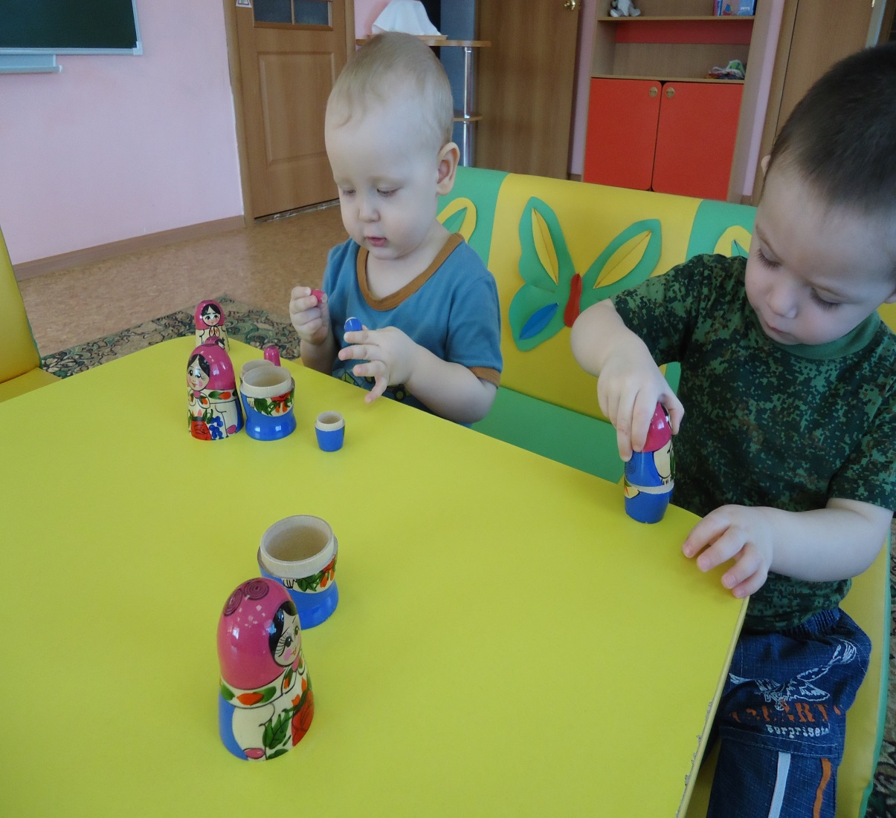
«Рассматривание народных игрушек: матрёшка, волчок, игрушки-забавы» I группа раннего возраста

Slide 3
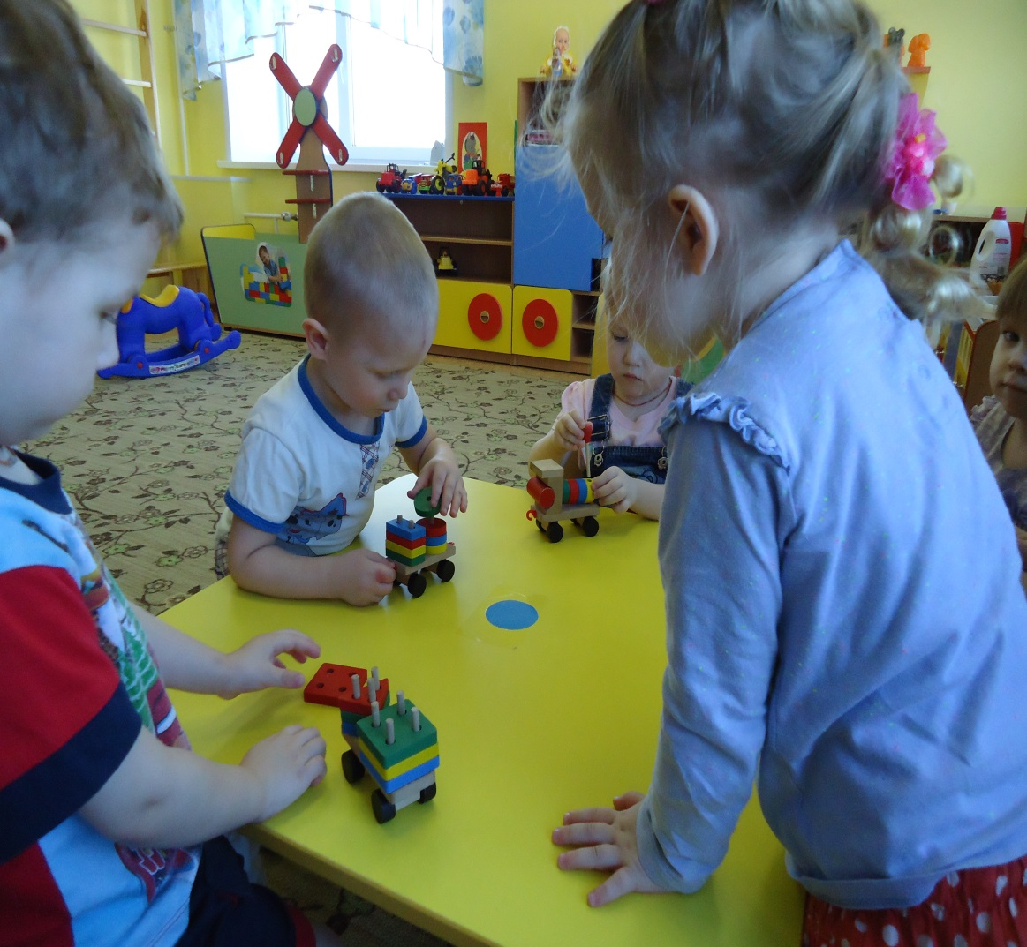
«Рассматривание народных игрушек: матрёшка, волчок, игрушки-забавы» II группа раннего возраста

Slide 4
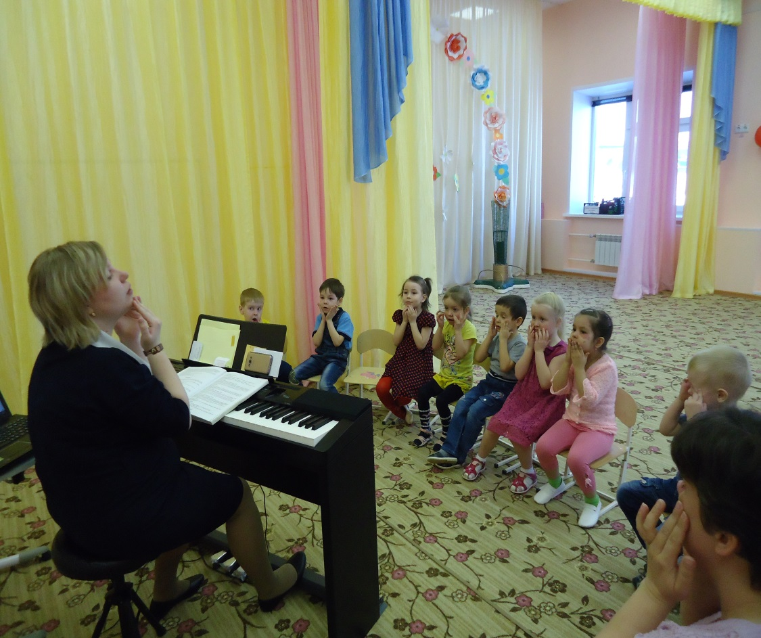
Изготовление флага России. Разучивание народных игр (подвижных и пальчиковых). Средняя группа

Slide 5
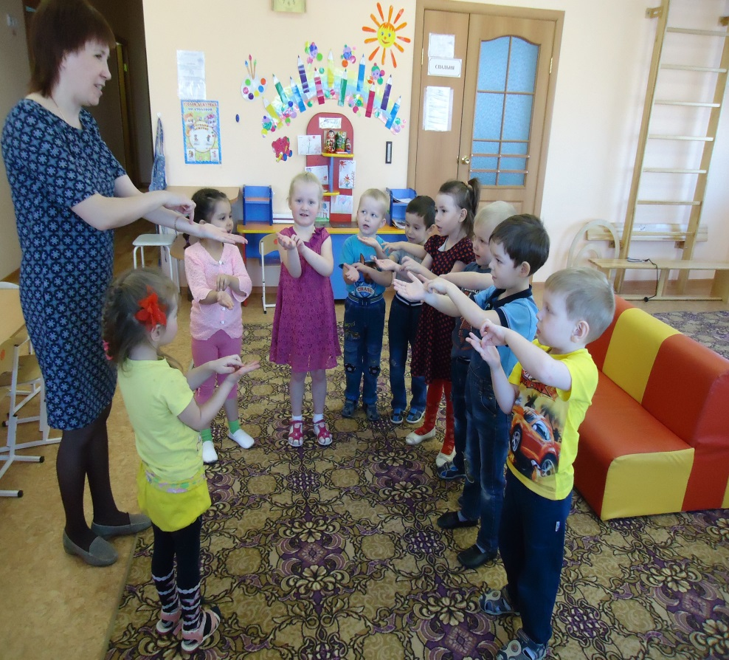
Разучивание народных игр (подвижных и пальчиковых). Средняя группа

Slide 6
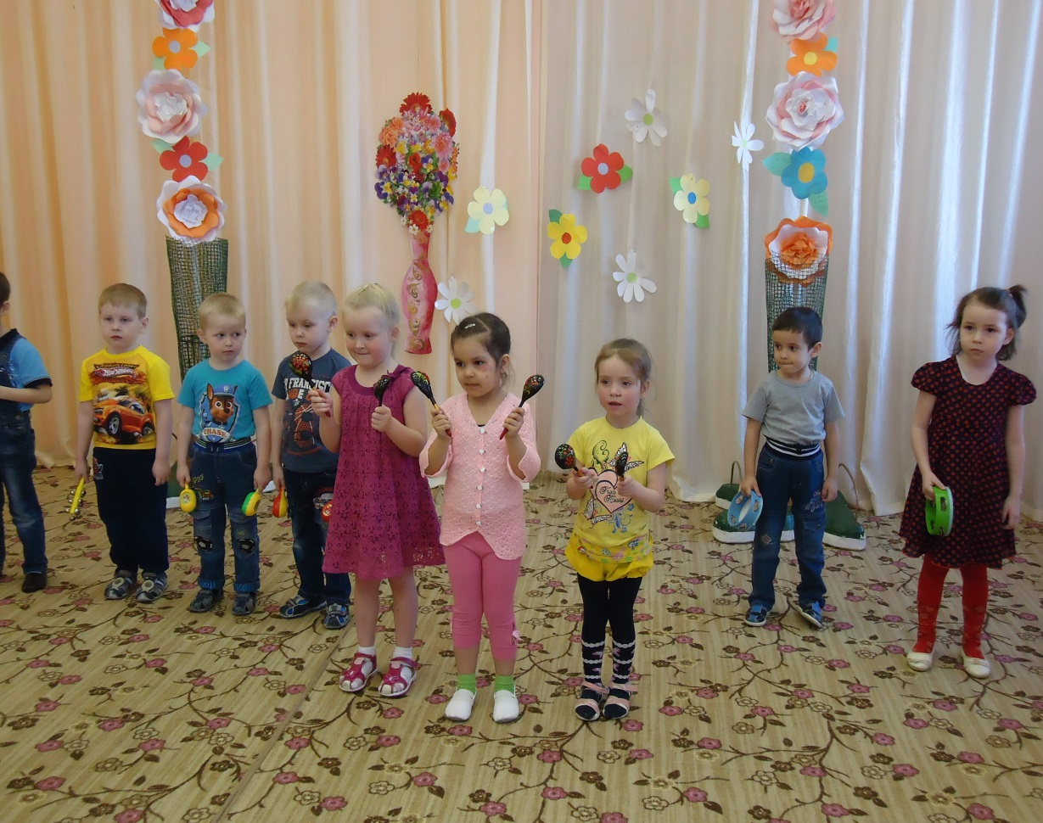
Знакомство с народными музыкальными инструментами. Средняя группа.

Slide 7
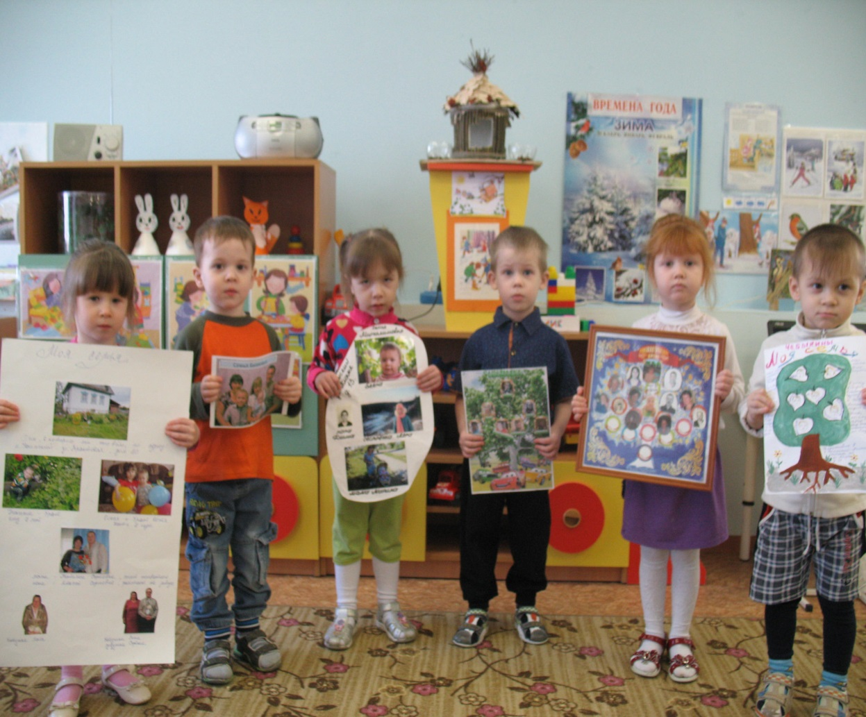
П/и «Лиса и воробьишки», родословное древо. Младшая группа.

Slide 8
Рисование «Моя семья». Подготовительная группа.

Slide 9
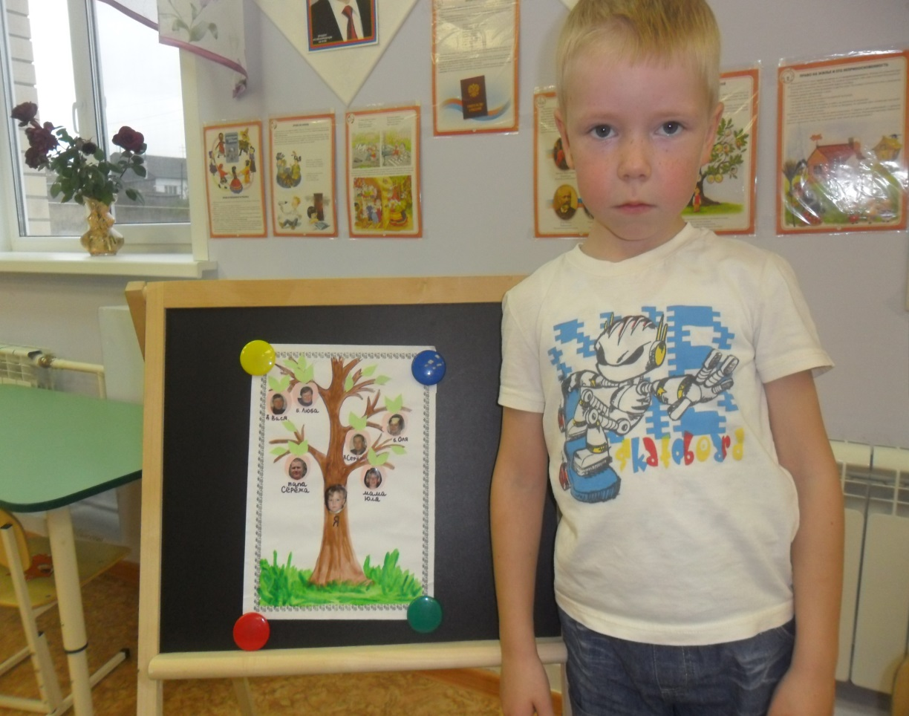
Родословное древо. Подготовительная группа.

Slide 10
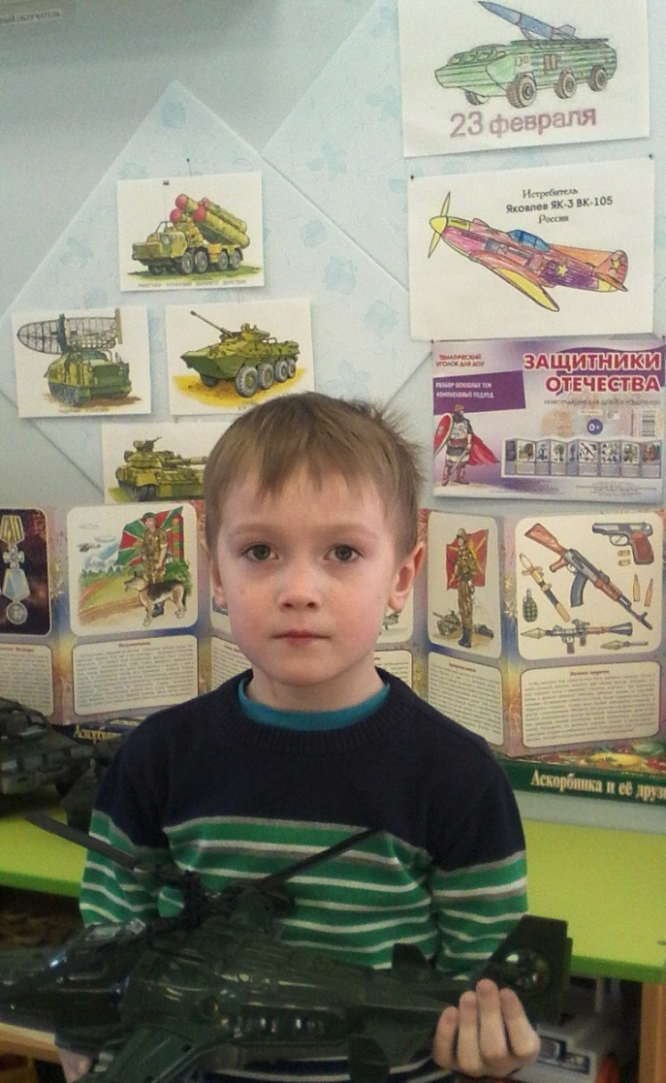
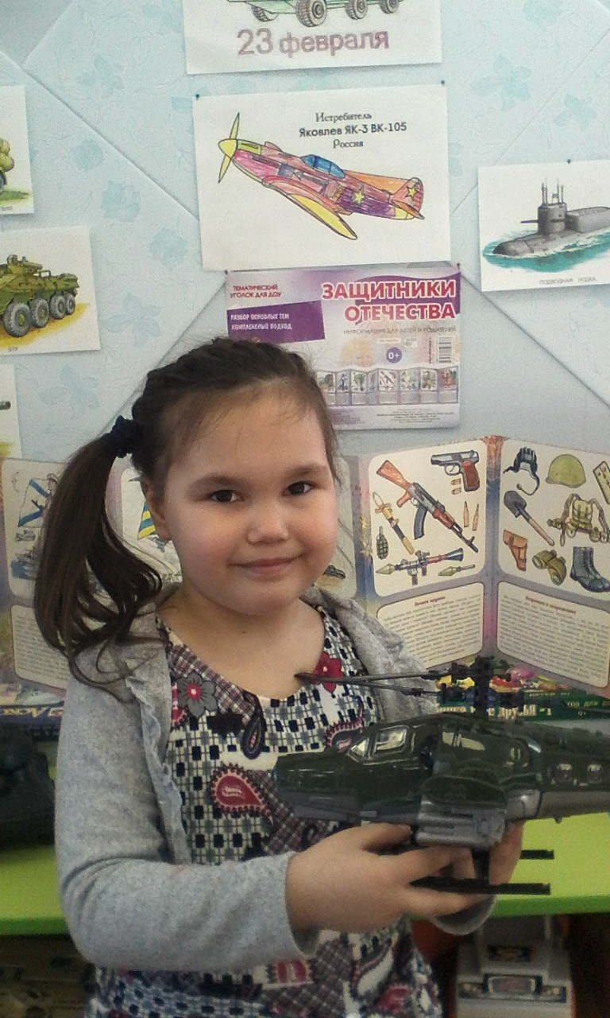
«Составление рассказа по набору игрушек военной тематики» старшая группа

